Slide 1
Inteligência Artificial para Robótica Móvel
Aprendizado de Máquina Profundo (Deep Learning)
Professor: Marcos Maximo

Slide 2
Roteiro
Motivação;
Evitando overfitting (regularização);
Dropout;
Data Augmentation;
Normalização;
Vanishing/exploding gradients;
Melhorando inicialização dos pesos;
Melhorias na Otimização;
Adam optimization;
Batch normalization;
Hyperparameter tunning.
Classificador softmax.

Slide 3
Motivação

Slide 4
Motivação
Inglês: Deep Learning (DL).
Foco da pesquisa em IA.
Conjunto de técnicas que permitiram treinar redes neurais profundas.
Muitas dessas técnicas são “heurísticas”.
Algumas redes chegam a ter dezenas ou centenas de camadas.
Com isso, algumas redes possuem milhões de parâmetros.
Popularização de outras arquiteturas além da feedforward fully-connected.

Slide 5
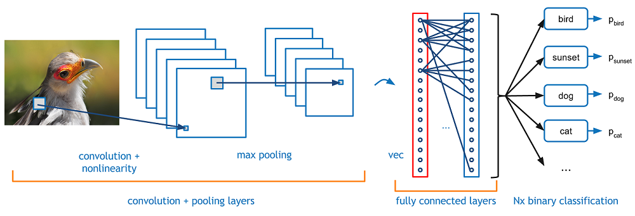
Motivação
Redes neurais convolucionais: uso de mascaras de convolução. Desempenho incrível em tarefas de visão computacional.
Fonte: https://adeshpande3.github.io/A-Beginner%27s-Guide-To-Understanding-Convolutional-Neural-Networks/

Slide 6
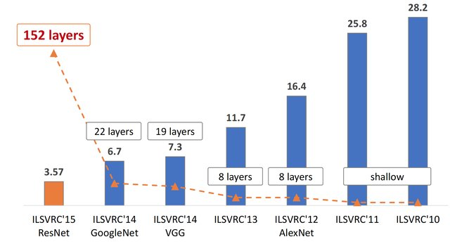
Motivação
Abordagem popularizada com a rede AlexNet (2012).
Vencedores das últimas edições da competição ImageNet tem sido sempre CNNs, cada vez mais profundas.

Slide 7
Motivação
Redes recorrentes: uso de realimentação (loop). Desempenho incrível para tarefas que exigem memória ou envolvem sequências.
LSTM: Long Short Term Memory.
Aplicações:
Reconhecimento de linguagem natural.
Predição de série temporal.
Sistema de decisão em que memória é importante (sistema de controle, tomada de decisão em jogos etc.).

Slide 8
Motivação
Além das técnicas que veremos aqui, outros fatores tem sido importantes para crescimento de DL.
Grande aumento na quantidade de dados disponível.
Evolução de hardware paralelo (redes neurais são muito paralelizáveis): uso de GPU para treinar redes.
Nova tendência é desenvolvimento de hardware específico para redes neurais.
Grandes frameworks para redes neurais, desenvolvidas por especialistas.

Slide 9
Evitando Overfitting (Regularização)

Slide 10
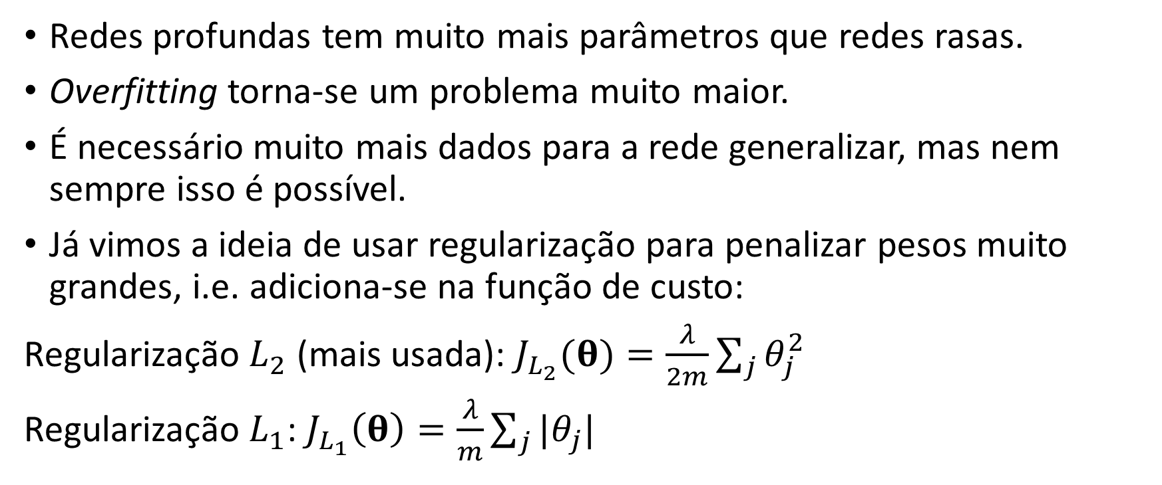
Evitando Overfitting
Redes profundas tem muito mais parâmetros que redes rasas.
Overfitting torna-se um problema muito maior.
É necessário muito mais dados para a rede generalizar, mas nem sempre isso é possível.
Já vimos a ideia de usar regularização para penalizar pesos muito grandes, i.e. adiciona-se na função de custo:
Regularização $L_{2}$ (mais usada): $J_{L_{2}}(θ)=\frac{λ}{2m}\sum_{j}{θ_{j}^{2}}$
Regularização $L_{1}$: $J_{L_{1}}\left(θ\right)=\frac{λ}{m}\sum_{j}{|θ_{j}|}$

Slide 11
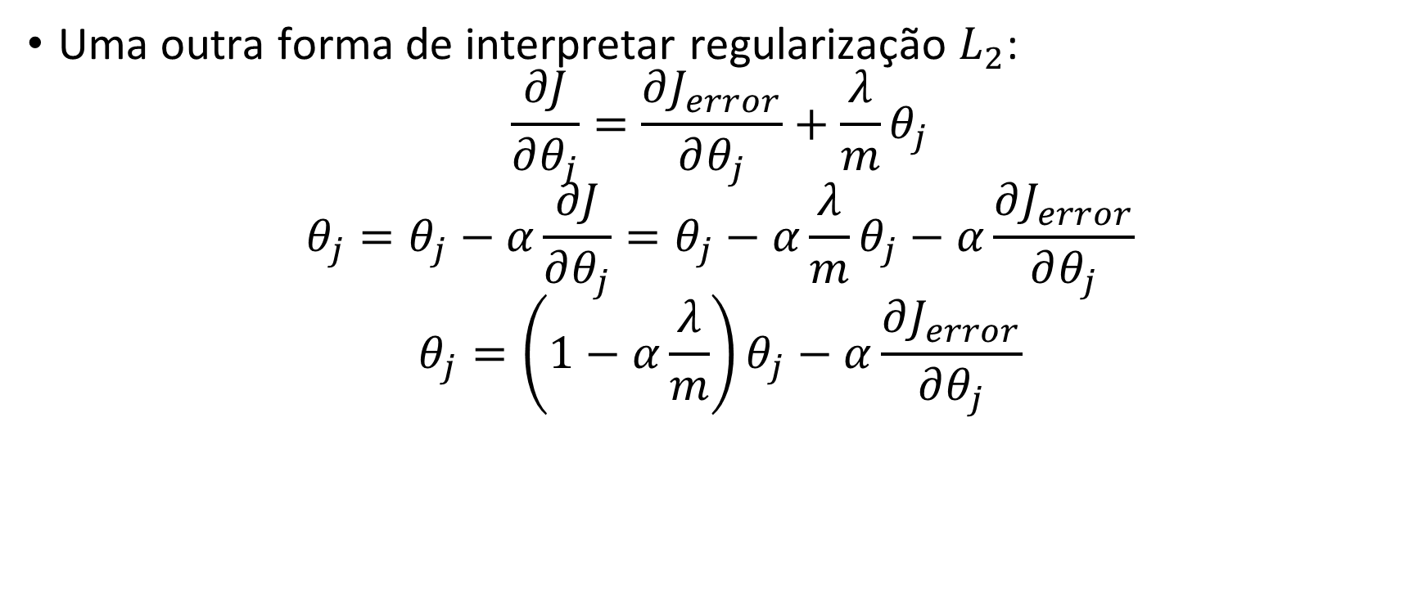
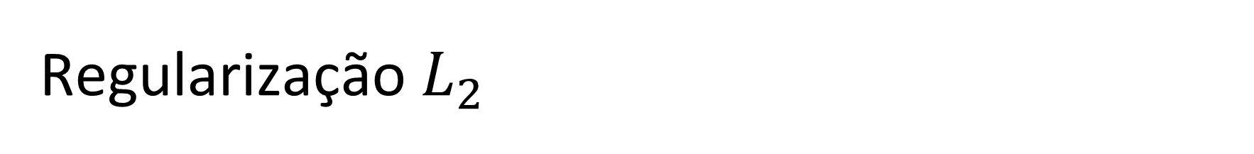
Regularização $L_{2}$
Uma outra forma de interpretar regularização $L_{2}$:
$$\frac{∂J}{∂θ_{j}}=\frac{∂J_{error}}{∂θ_{j}}+\frac{λ}{m}θ_{j}$$
$$θ_{j}=θ_{j}−α\frac{∂J}{∂θ_{j}}=θ_{j}−α\frac{λ}{m}θ_{j}−α\frac{∂J_{error}}{∂θ_{j}}$$
$$θ_{j}=\left(1−α\frac{λ}{m}\right)θ_{j}−α\frac{∂J_{error}}{∂θ_{j}}$$
“weight decay”

Slide 12
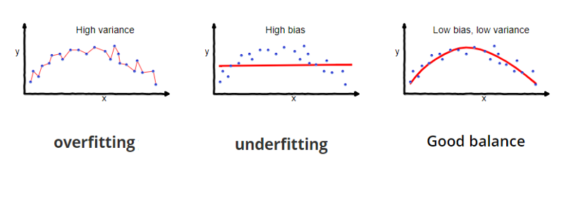
Bias-Variance Trade-off
Conceito bem conhecido em ML.
A partir de um certo ponto, bias (underfitting) e variância (overfitting) torna-se um trade-off.
Intuitivamente, pode-se pensar que quando um modelo tenta fittar perfeitamente um dataset, ele acaba fittando também o ruído.

Slide 13
Dropout

Slide 14
Dropout
Uma outra forma de regularização é dropout regularization.
Dropout: ignorar (trocar por 0) a saída de um neurônio com certa probabilidade durante o treinamento.
Isso “força” a rede a não depender demais em um único neurônio.
Pode-se ter diferentes probabilidades para cada camada.

Slide 15
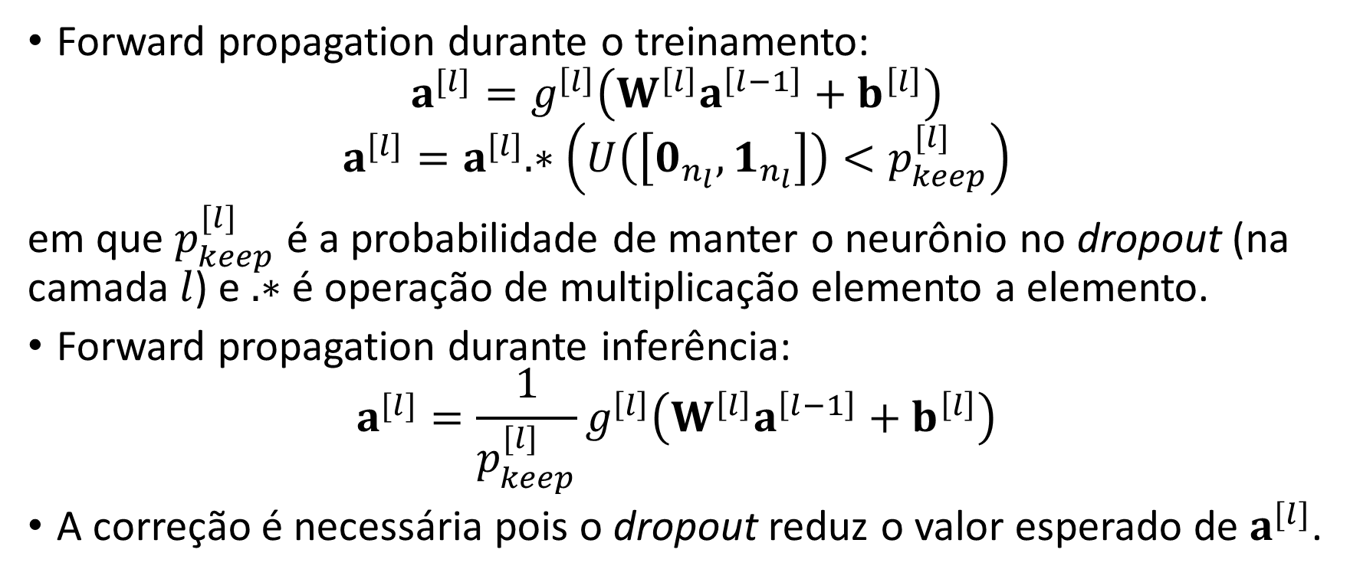
Dropout
Forward propagation durante o treinamento:
$$a^{[l]}=g^{\left[l\right]}\left(W^{\left[l\right]}a^{\left[l−1\right]}+b^{\left[l\right]}\right)$$
$$a^{[l]}=a^{[l]}.∗\left(U\left(\left[0_{n_{l}},1_{n_{l}}\right]\right)<p_{keep}^{[l]}\right)$$
em que $p_{keep}^{[l]}$ é a probabilidade de manter o neurônio no dropout (na camada $l$) e $.∗$ é operação de multiplicação elemento a elemento.
Forward propagation durante inferência:
$$a^{[l]}=\frac{1}{p_{keep}^{[l]}}g^{\left[l\right]}\left(W^{\left[l\right]}a^{\left[l−1\right]}+b^{\left[l\right]}\right)$$
A correção é necessária pois o dropout reduz o valor esperado de $a^{[l]}$.

Slide 16
Data Augmentation

Slide 17
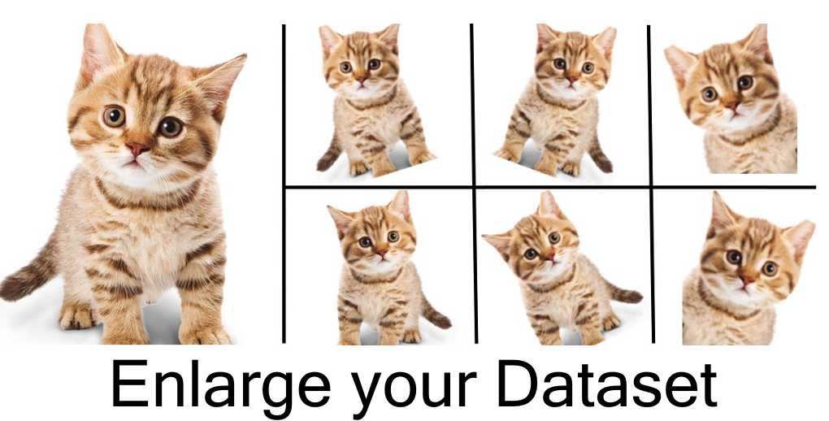
Data Augmentation
Ideia: gerar dados artificialmente a partir do que você tem.
São todos gatinhos diferentes para uma rede neural.
Fonte: https://medium.com/nanonets/how-to-use-deep-learning-when-you-have-limited-data-part-2-data-augmentation-c26971dc8ced

Slide 18
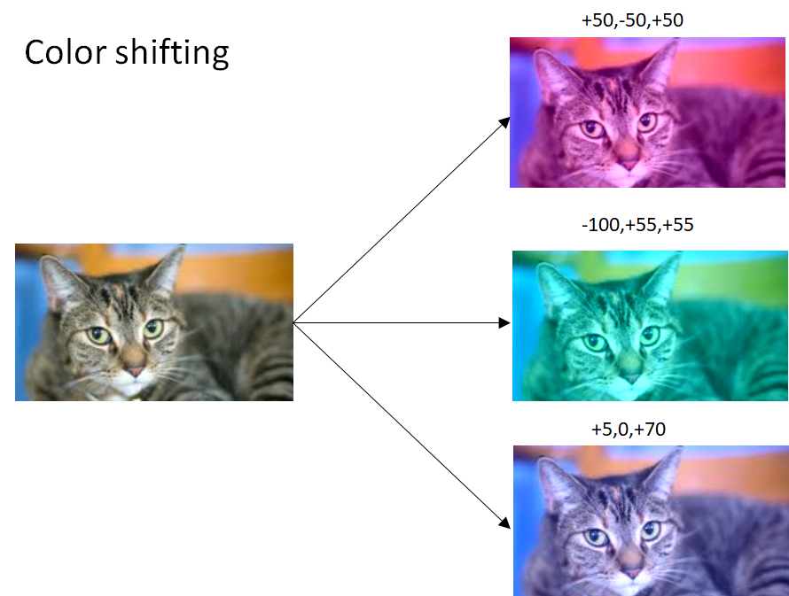
Data Augmentation

Slide 19
Normalização

Slide 20
Normalização
Às vezes as coordenadas dos seus dados tem valores muito diferentes entre si, de modo que fica ruim para a otimização.
Além disso, algumas funções de ativação, como tangente hiperbólica ou sigmóide, saturam com valores muito grandes.
ReLu muda de comportamento dependendo se é positivo ou negativo.
Para evitar esses problemas, usa-se normalização dos dados de entrada.

Slide 21
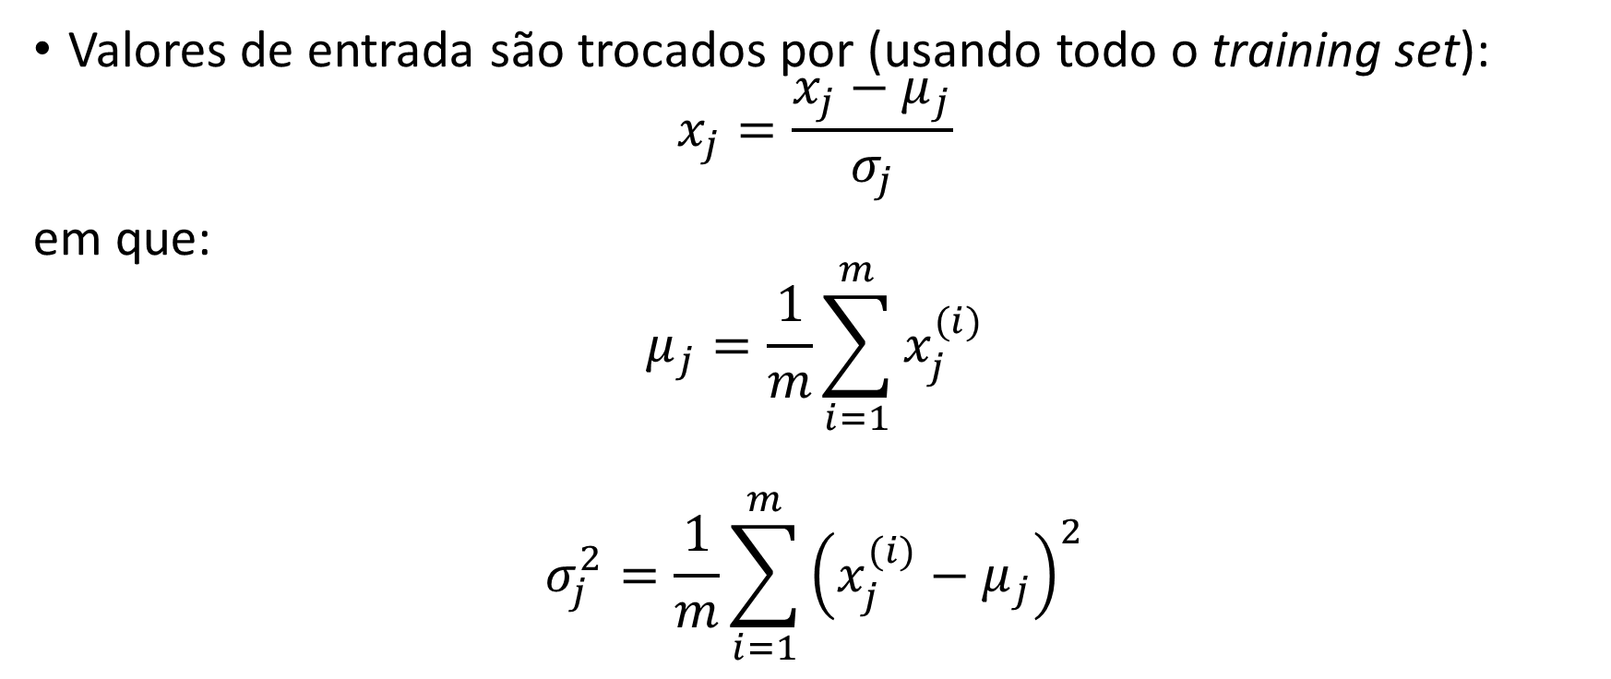
Normalização
Valores de entrada são trocados por (usando todo o training set):
$$x_{j}=\frac{x_{j}−μ_{j}}{σ_{j}}$$
em que:
$$μ_{j}=\frac{1}{m}\sum_{i=1}^{m}{x_{j}^{(i)}}$$
$$σ_{j}^{2}=\frac{1}{m}\sum_{i=1}^{m}{{\left(x_{j}^{(i)}−μ_{j}\right)}^{2}}$$

Slide 22

Normalização
Observação: é necessário guardar os valores de $μ$ e $σ$ usados no treinamento para usar depois durante a inferência.

Slide 23
Vanishing/Exploding Gradients

Slide 24
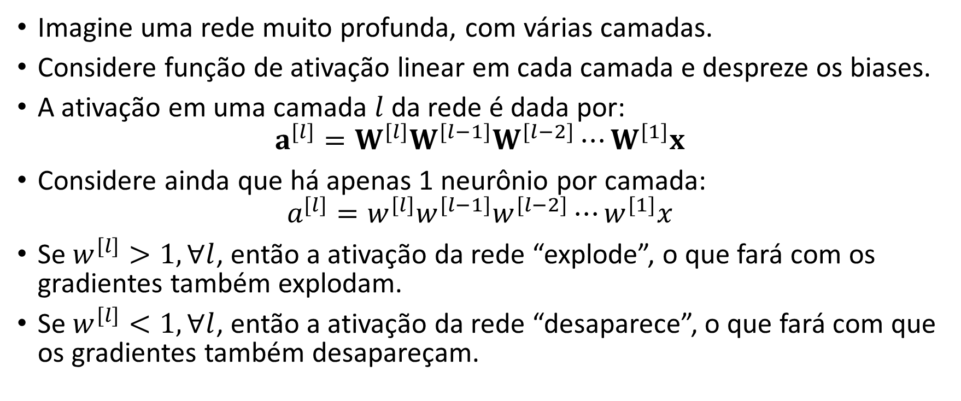
Vanishing/Exploding Gradients
Imagine uma rede muito profunda, com várias camadas.
Considere função de ativação linear em cada camada e despreze os biases.
A ativação em uma camada $l$ da rede é dada por:
$$a^{[l]}=W^{[l]}W^{[l−1]}W^{[l−2]}⋯W^{[1]}x$$
Considere ainda que há apenas 1 neurônio por camada:
$$a^{[l]}=w^{[l]}w^{[l−1]}w^{[l−2]}⋯w^{[1]}x$$
Se $w^{[l]}>1, ∀l$, então a ativação da rede “explode”, o que fará com os gradientes também explodam.
Se $w^{[l]}<1, ∀l$, então a ativação da rede “desaparece”, o que fará com que os gradientes também desapareçam.

Slide 25
Melhorando Inicialização dos Pesos

Slide 26
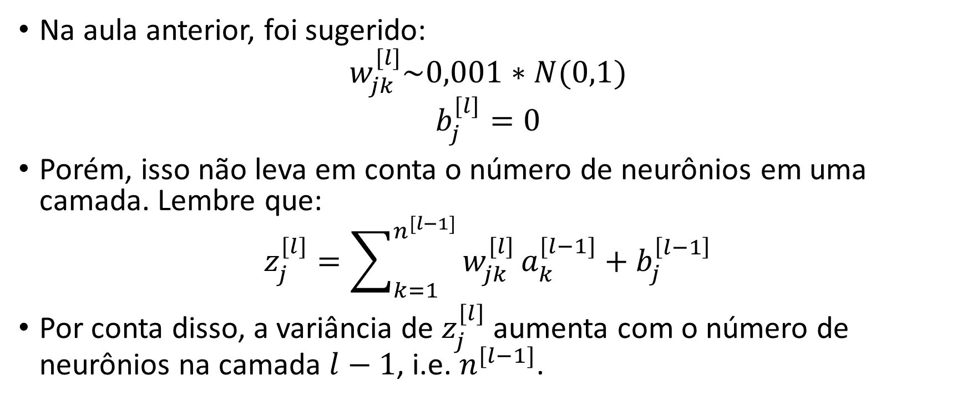
Melhorando Inicialização dos Pesos
Na aula anterior, foi sugerido:
$$w_{jk}^{[l]}\sim 0,001∗N(0,1)$$
$$b_{j}^{[l]}=0$$
Porém, isso não leva em conta o número de neurônios em uma camada. Lembre que:
$$z_{j}^{[l]}=\sum_{k=1}^{n^{[l−1]}}{w_{jk}^{[l]}}a_{k}^{[l−1]}+b_{j}^{\left[l−1\right]}$$
Por conta disso, a variância de $z_{j}^{[l]}$ aumenta com o número de neurônios na camada $l−1$, i.e. $n^{[l−1]}$.

Slide 27
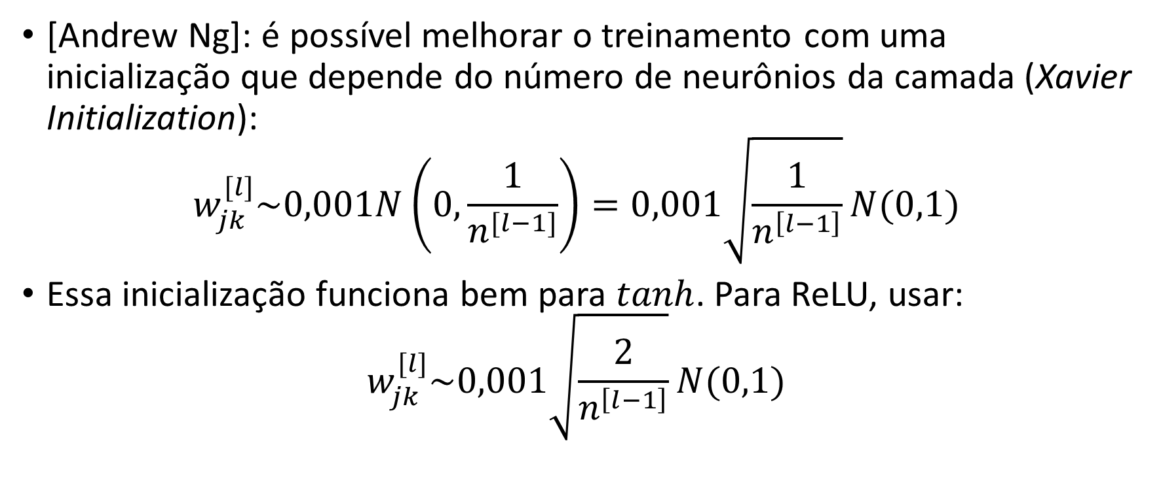
Melhorando Inicialização dos Pesos
[Andrew Ng]: é possível melhorar o treinamento com uma inicialização que depende do número de neurônios da camada (Xavier Initialization):
$$w_{jk}^{[l]}\sim 0,001N\left(0,\frac{1}{n^{[l−1]}}\right)=0,001\sqrt{\frac{1}{n^{\left[l−1\right]}}}N(0,1)$$
Essa inicialização funciona bem para $tanh$. Para ReLU, usar:
$$w_{jk}^{[l]}\sim 0,001\sqrt{\frac{2}{n^{\left[l−1\right]}}}N(0,1)$$

Slide 28
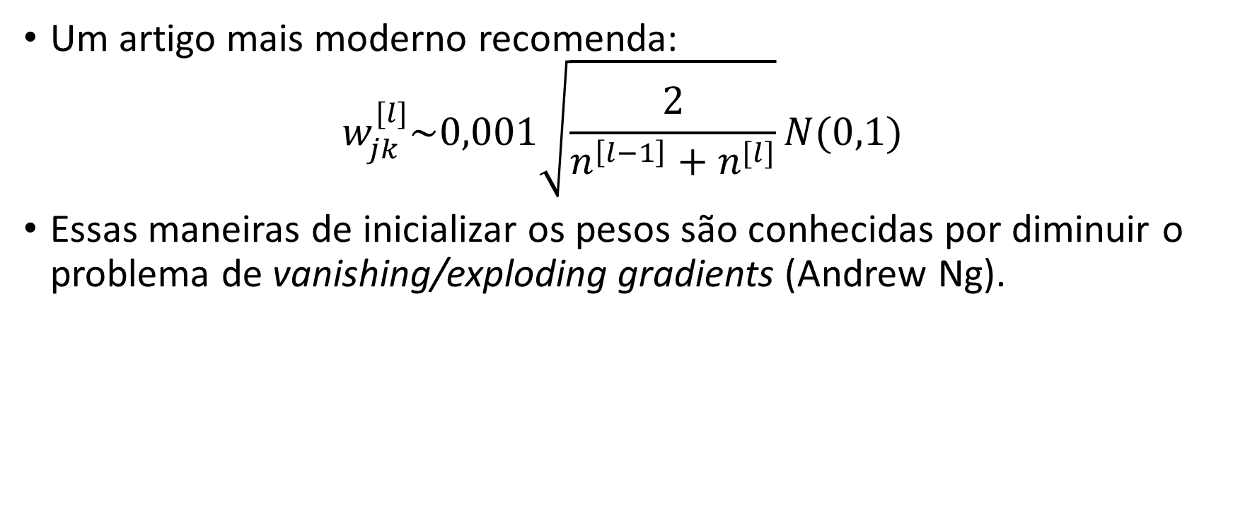
Melhorando Inicialização dos Pesos
Um artigo mais moderno recomenda:
$$w_{jk}^{[l]}\sim 0,001\sqrt{\frac{2}{n^{\left[l−1\right]}+n^{[l]}}}N(0,1)$$
Essas maneiras de inicializar os pesos são conhecidas por diminuir o problema de vanishing/exploding gradients (Andrew Ng).

Slide 29
Melhorias na Otimização

Slide 30
Escolha do Tamanho do Mini-Batch
Recomenda-se testar potências de 2 (Ng): 64, 128, 256, 512...
Quanto maior, melhor se aproveita vetorização.
Muitas vezes definido pelo o que cabe na memória da CPU ou GPU.

Slide 31
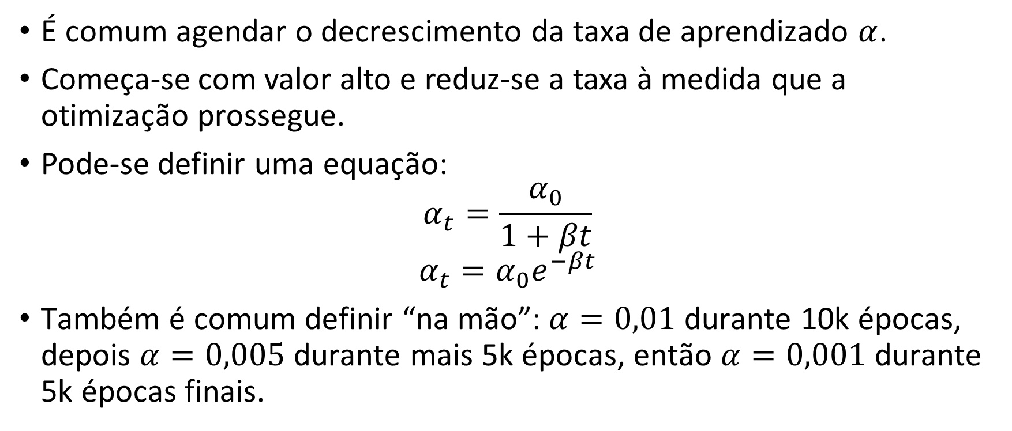
Agendamento da Taxa de Aprendizado
É comum agendar o decrescimento da taxa de aprendizado $α$.
Começa-se com valor alto e reduz-se a taxa à medida que a otimização prossegue.
Pode-se definir uma equação:
$$α_{t}=\frac{α_{0}}{1+βt}$$
$$α_{t}=α_{0}e^{−βt}$$
Também é comum definir “na mão”: $α=0,01$ durante 10k épocas, depois $α=0,005$ durante mais 5k épocas, então $α=0,001$ durante 5k épocas finais.

Slide 32
Problema de Ótimo Local
Em otimização, estudamos o problema de ótimo local.
Em redes neurais profundas, às vezes há milhões de parâmetros, logo pode-se esperar uma quantidade enorme de ótimos locais.
Pesquisadores mostraram que na verdade quando se tem um espaço com tantos parâmetros, na maioria dos pontos em que o gradiente dá zero, tem-se um ponto de sela.
Logo, o algoritmo não fica preso nesses pontos e não há tanto problema de ótimo local em redes neurais profundas quanto seria de se esperar.

Slide 33
Adam Optimization

Slide 34
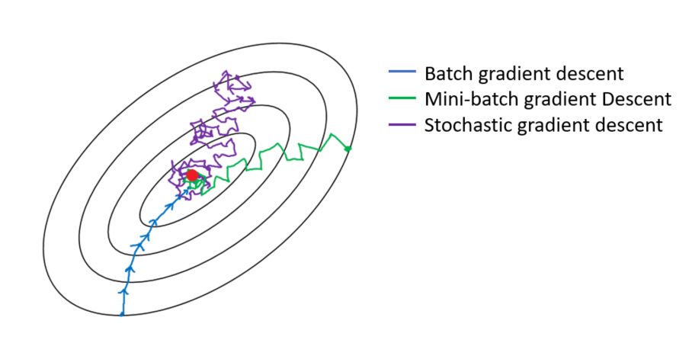
Descida de Gradiente Estocástica
Conforme visto na aula passada, o uso de mini-batch torna o gradiente ruidoso.

Slide 35
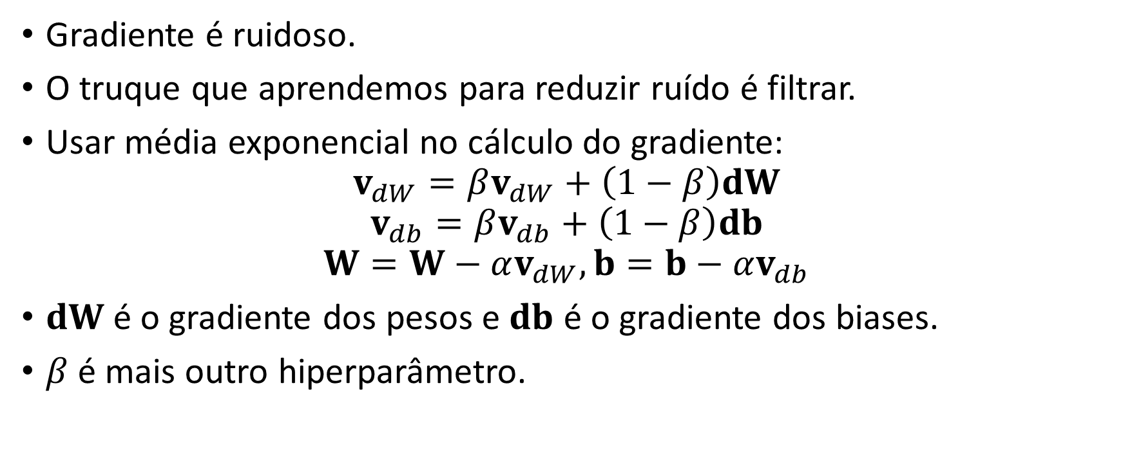
Momento
Gradiente é ruidoso.
O truque que aprendemos para reduzir ruído é filtrar.
Usar média exponencial no cálculo do gradiente:
$$v_{dW}=βv_{dW}+\left(1−β\right)dW$$
$$v_{db}=βv_{db}+\left(1−β\right)db$$
$$W=W−αv_{dW}, b=b−αv_{db}$$
$dW$ é o gradiente dos pesos e $db$ é o gradiente dos biases.
$β$ é mais outro hiperparâmetro.

Slide 36
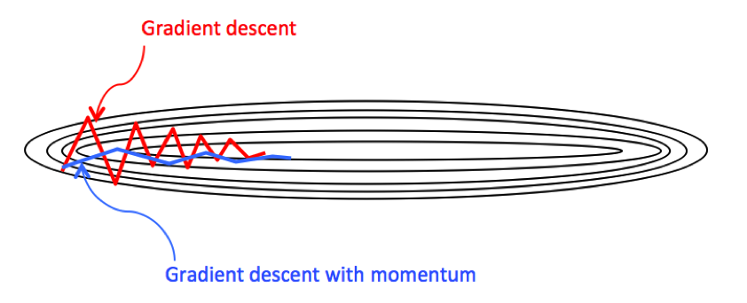
Momento
Fonte: https://medium.com/machine-learning-bites/deeplearning-series-deep-neural-networks-tuning-and-optimization-39250ff7786d

Slide 37
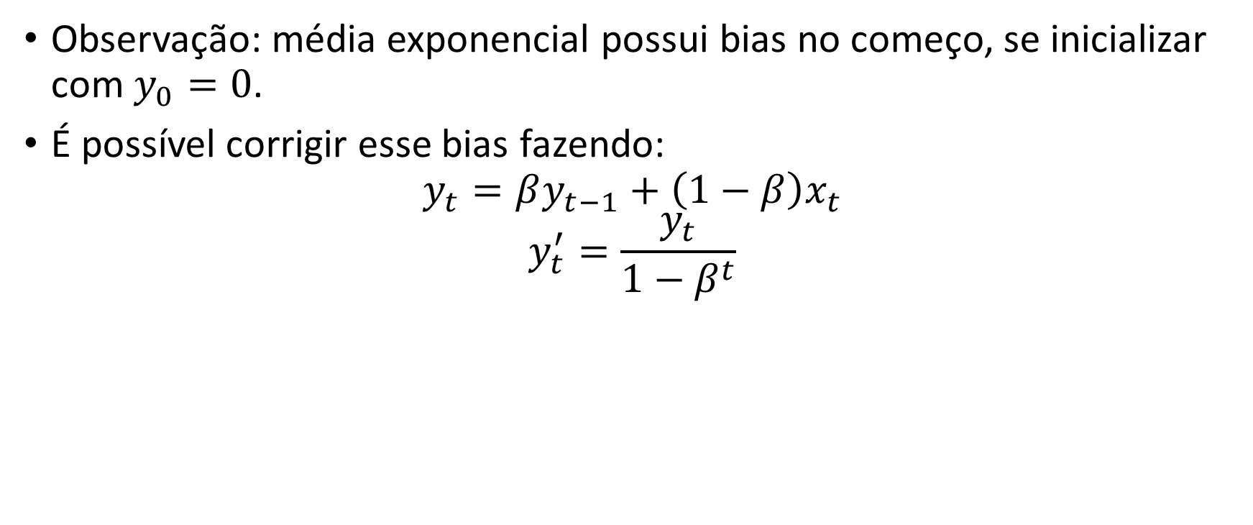
Correção de Bias
Observação: média exponencial possui bias no começo, se inicializar com $y_{0}=0$.
É possível corrigir esse bias fazendo:
$$y_{t}=βy_{t−1}+\left(1−β\right)x_{t}$$
$$y_{t}^{′}=\frac{y_{t}}{1−β^{t}}$$

Slide 38
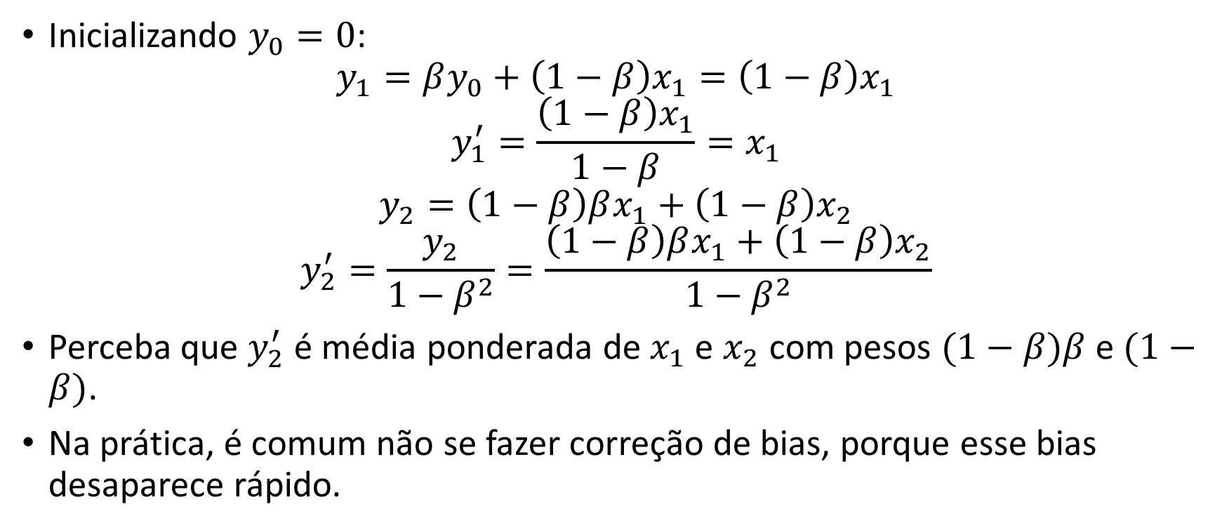
Correção de Bias
Inicializando $y_{0}=0$:
$$y_{1}=βy_{0}+\left(1−β\right)x_{1}=\left(1−β\right)x_{1}$$
$$y_{1}^{′}=\frac{\left(1−β\right)x_{1}}{1−β}=x_{1}$$
$$y_{2}=\left(1−β\right)βx_{1}+\left(1−β\right)x_{2}$$
$$y_{2}^{′}=\frac{y_{2}}{1−β^{2}}=\frac{\left(1−β\right)βx_{1}+\left(1−β\right)x_{2}}{1−β^{2}}$$
Perceba que $y_{2}^{′}$ é média ponderada de $x_{1}$ e $x_{2}$ com pesos $(1−β)β$ e $(1−β)$.
Na prática, é comum não se fazer correção de bias, porque esse bias desaparece rápido.

Slide 39
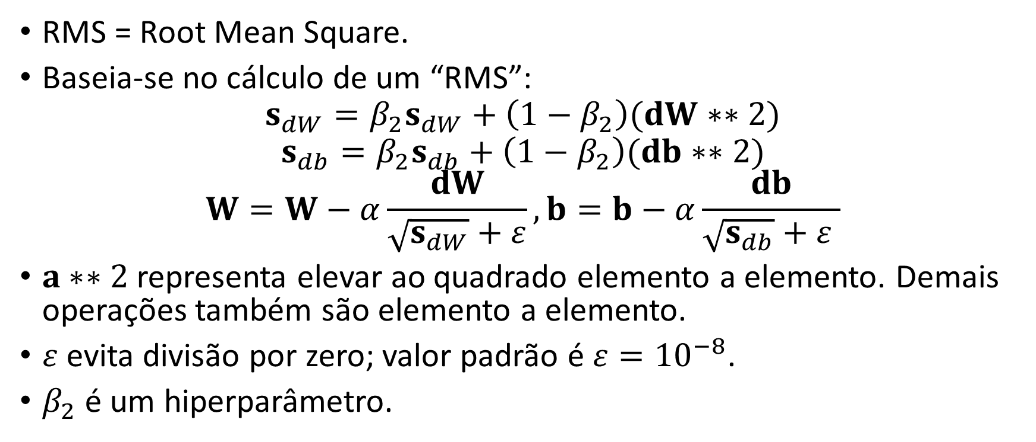
RMSProp
RMS = Root Mean Square.
Baseia-se no cálculo de um “RMS”:
$$s_{dW}=β_{2}s_{dW}+\left(1−β_{2}\right)(dW∗∗2)$$
$$s_{db}=β_{2}s_{db}+\left(1−β_{2}\right)(db∗∗2)$$
$$W=W−α\frac{dW}{\sqrt{s_{dW}}+ε}, b=b−α\frac{db}{\sqrt{s_{db}}+ε }$$
$a∗∗2$ representa elevar ao quadrado elemento a elemento. Demais operações também são elemento a elemento.
$ε$ evita divisão por zero; valor padrão é $ε={10}^{−8}$.
$β_{2}$ é um hiperparâmetro.

Slide 40
Adam Optimization
Adam: Adaptive Moment Estimation.
Autor: Adam Coates.
Junta momento e RMSProp.
Um dos melhores algoritmos de descida de gradiente na prática.
Muito popular em Deep Learning.

Slide 41
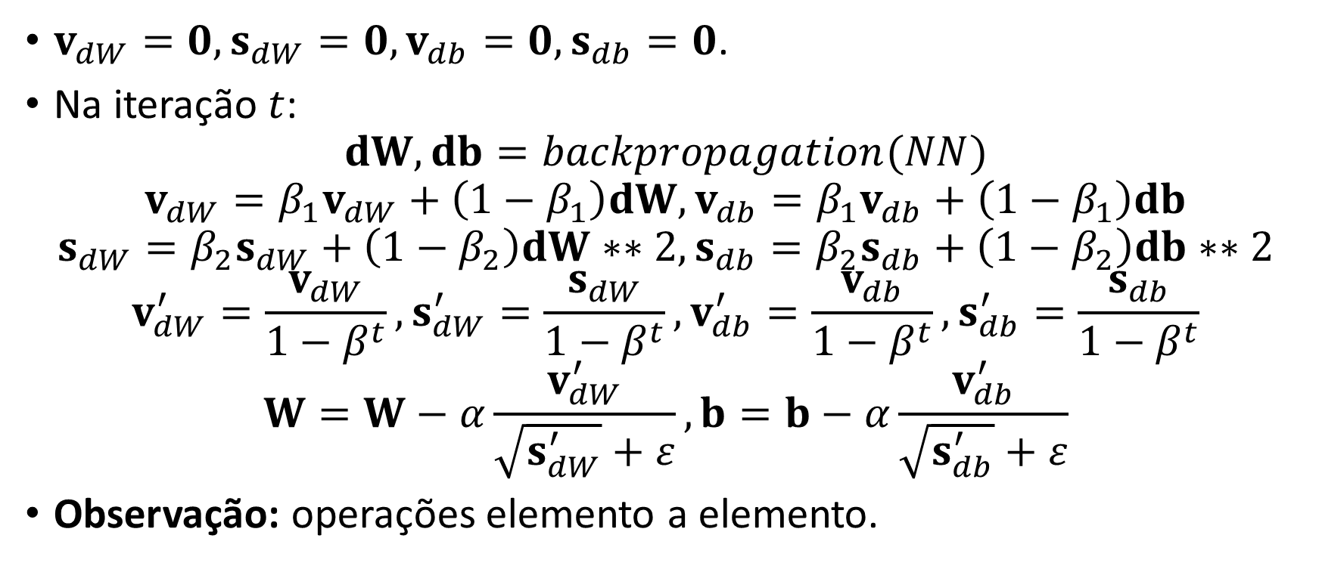
Adam Optimization
$v_{dW}=0, s_{dW}=0, v_{db}=0, s_{db}=0$.
Na iteração $t$:
$$dW, db=backpropagation(NN)$$
$$v_{dW}=β_{1}v_{dW}+\left(1−β_{1}\right)dW, v_{db}=β_{1}v_{db}+\left(1−β_{1}\right)db$$
$$s_{dW}=β_{2}s_{dW}+\left(1−β_{2}\right)dW∗∗2, s_{db}=β_{2}s_{db}+\left(1−β_{2}\right)db∗∗2$$
$$v_{dW}^{′}=\frac{v_{dW}}{1−β^{t}}, s_{dW}^{′}=\frac{s_{dW}}{1−β^{t}},v_{db}^{′}=\frac{v_{db}}{1−β^{t}},s_{db}^{′}=\frac{s_{db}}{1−β^{t}}$$
$$W=W−α\frac{v_{dW}^{′}}{\sqrt{s_{dW}^{′}}+ε},b=b−α\frac{v_{db}^{′}}{\sqrt{s_{db}^{′}}+ε}$$
Observação: operações elemento a elemento.

Slide 42
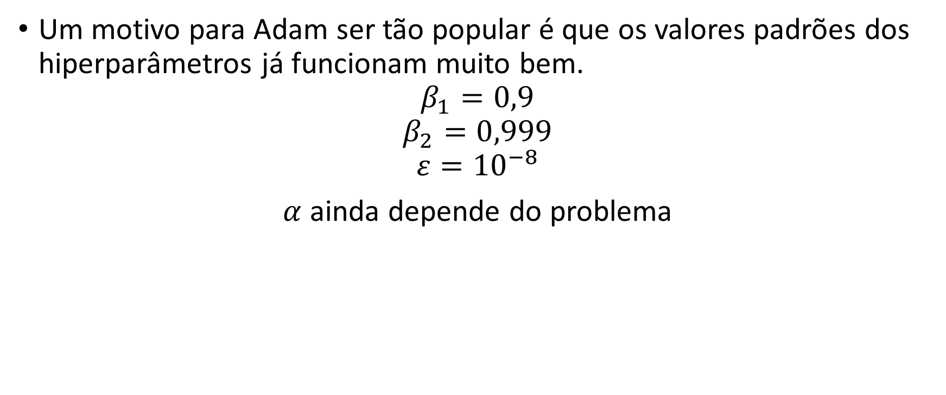
Adam Optimization
Um motivo para Adam ser tão popular é que os valores padrões dos hiperparâmetros já funcionam muito bem.
$$β_{1}=0,9$$
$$β_{2}=0,999$$
$$ε={10}^{−8}$$
$α$ ainda depende do problema

Slide 43
Batch Normalization

Slide 44
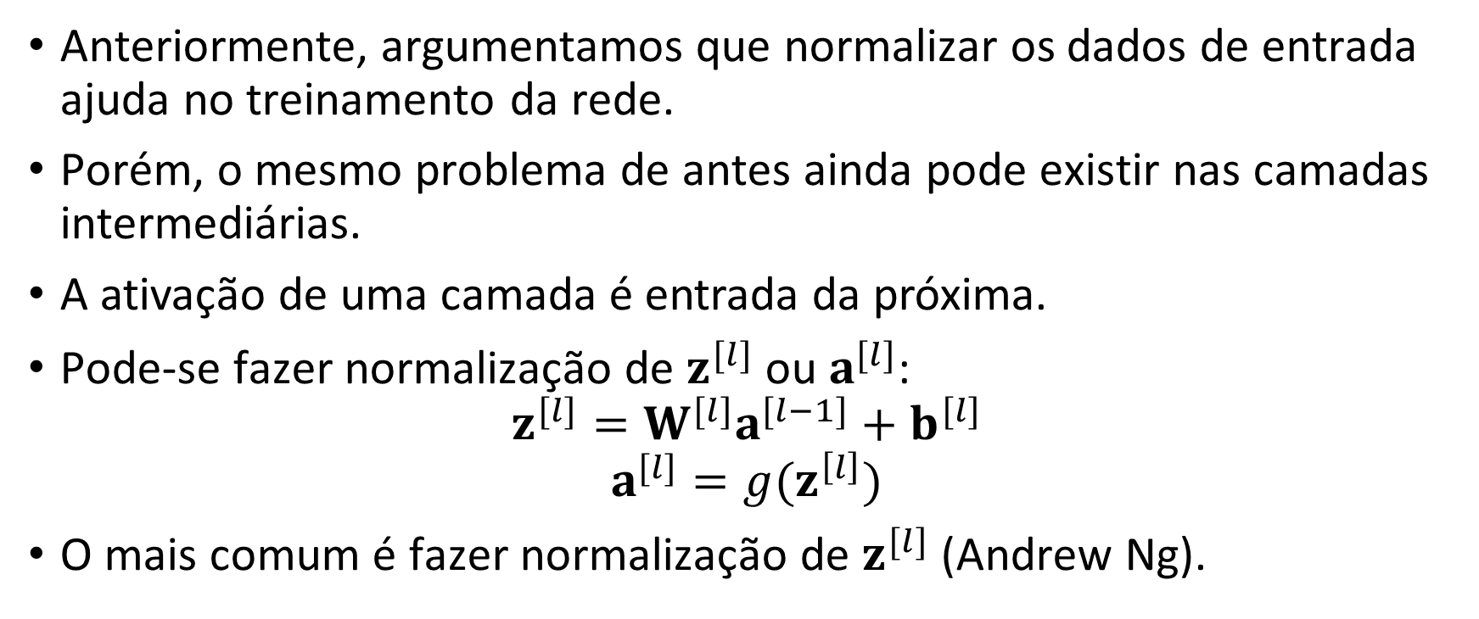
Batch Normalization (BN)
Anteriormente, argumentamos que normalizar os dados de entrada ajuda no treinamento da rede.
Porém, o mesmo problema de antes ainda pode existir nas camadas intermediárias.
A ativação de uma camada é entrada da próxima.
Pode-se fazer normalização de $z^{[l]}$ ou $a^{[l]}$:
$$z^{[l]}=W^{[l]}a^{[l−1]}+b^{[l]}$$
$$a^{[l]}=g(z^{\left[l\right]})$$
O mais comum é fazer normalização de $z^{[l]}$ (Andrew Ng).

Slide 45
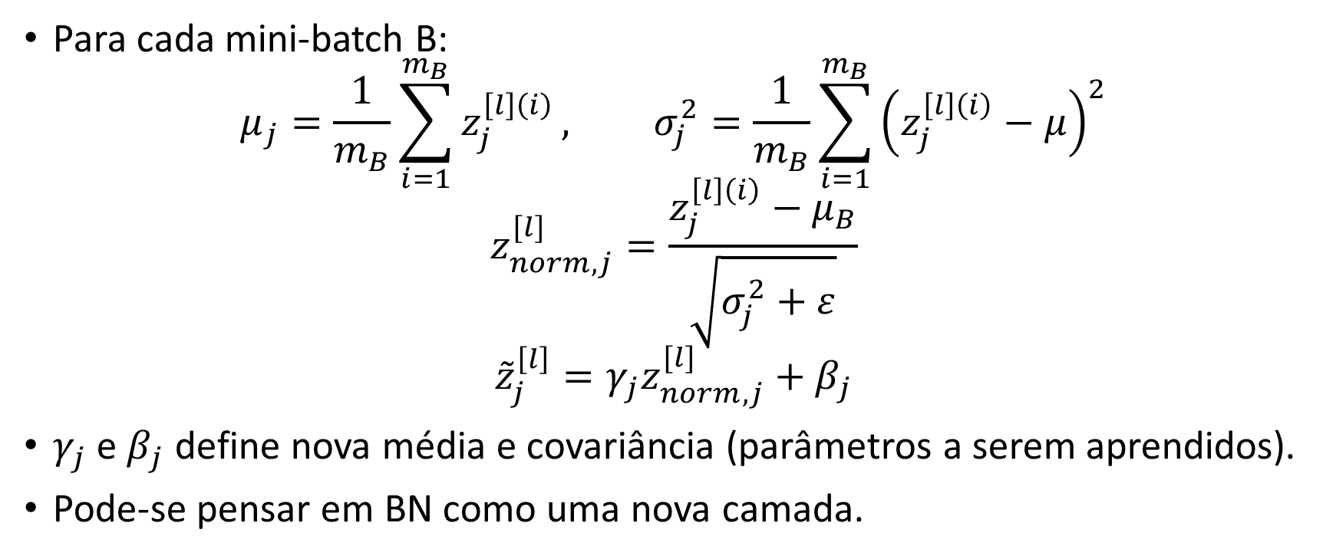
Batch Normalization (BN)
Para cada mini-batch B:
$$μ_{j}=\frac{1}{m_{B}}\sum_{i=1}^{m_{B}}{z_{j}^{\left[l\right]\left(i\right)}}, σ_{j}^{2}=\frac{1}{m_{B}}\sum_{i=1}^{m_{B}}{{\left(z_{j}^{\left[l\right]\left(i\right)}−μ\right)}^{2}}$$
$$z_{norm,j}^{[l]}=\frac{z_{j}^{\left[l\right]\left(i\right)}−μ_{B}}{\sqrt{σ_{j}^{2}+ε}}$$
$${\tilde{z}}_{j}^{\left[l\right]}=γ_{j}z_{norm,j}^{[l]}+β_{j}$$
$γ_{j}$ e $β_{j}$ define nova média e covariância (parâmetros a serem aprendidos).
Pode-se pensar em BN como uma nova camada.

Slide 46
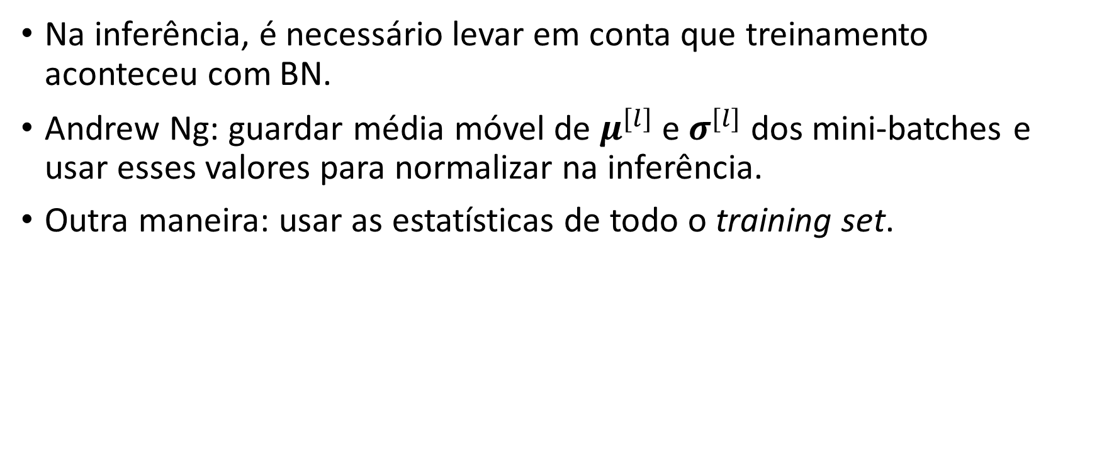
Inferência com Batch Normalization
Na inferência, é necessário levar em conta que treinamento aconteceu com BN.
Andrew Ng: guardar média móvel de $μ^{[l]}$ e $σ^{[l]}$ dos mini-batches e usar esses valores para normalizar na inferência.
Outra maneira: usar as estatísticas de todo o training set.

Slide 47
Hyperparameter Tunning

Slide 48
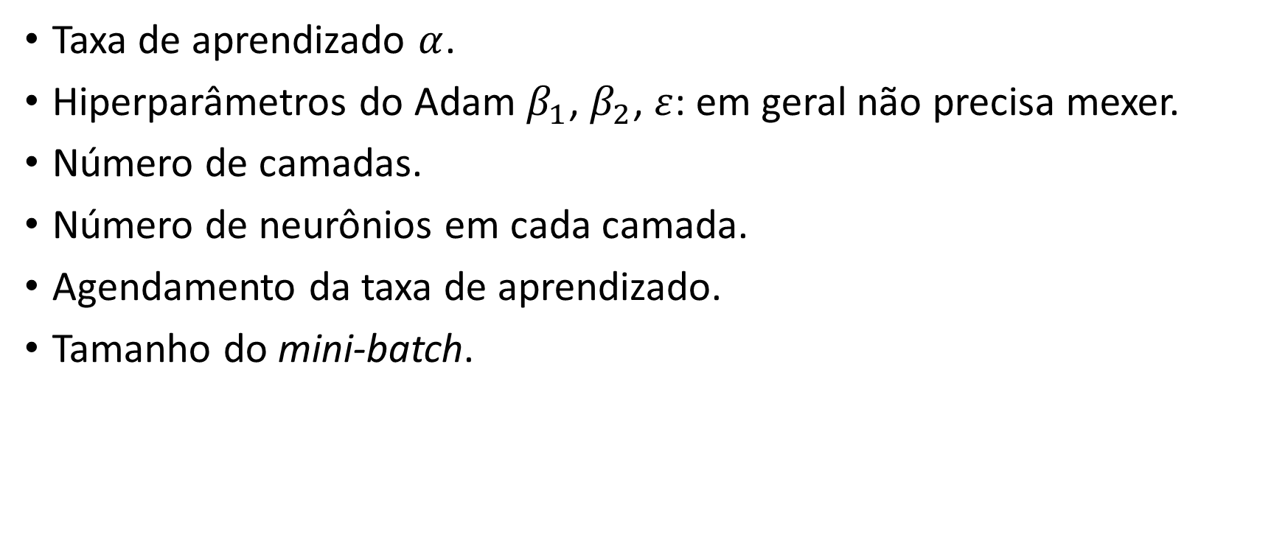
Hiperparâmetros
Taxa de aprendizado $α$.
Hiperparâmetros do Adam $β_{1}$, $β_{2}$, $ε$: em geral não precisa mexer.
Número de camadas.
Número de neurônios em cada camada.
Agendamento da taxa de aprendizado.
Tamanho do mini-batch.

Slide 49
Tunando Hiperparâmetros
Testar todos os valores em um grid (ruim, pois demora demais).
Definir intervalo para cada hiperparâmetro e amostrar aleatoriamente (mais usado).
Normalmente, usa-se distribuição uniforme para amostragem.
Para alguns parâmetros é melhor usar escala logarítmica, e.g. taxa de aprendizado.
Após uma exploração inicial, pode-se refinar a busca em torno de uma região mais promissora.

Slide 50
Tunando Hiperparâmetros
Pode-se pensar também em usar otimização, porém isso envolve custo computacional proibitivo em geral.
Na prática, processo ainda depende muito de experiência e tentativa e erro.

Slide 51
Classificador Softmax

Slide 52
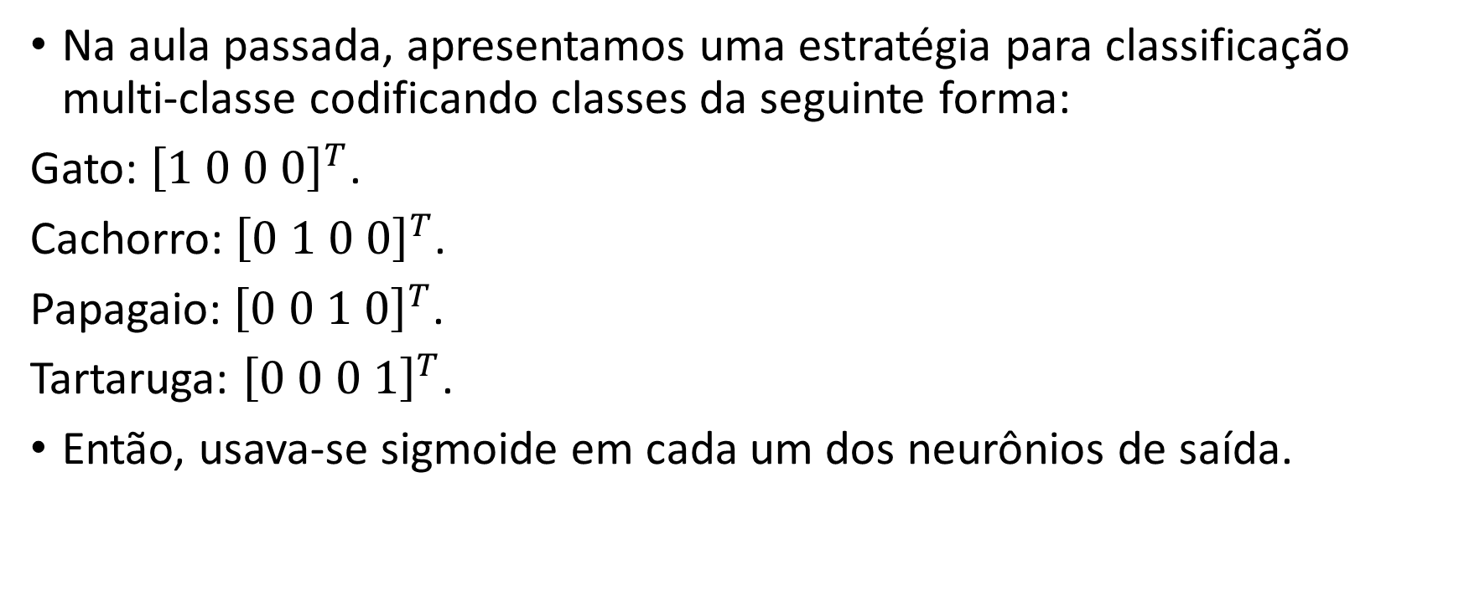
Classificador Softmax
Na aula passada, apresentamos uma estratégia para classificação multi-classe codificando classes da seguinte forma:
Gato: ${\left[1 0 0 0\right]}^{T}$.
Cachorro: ${\left[0 1 0 0\right]}^{T}$.
Papagaio: ${\left[0 0 1 0\right]}^{T}$.
Tartaruga: ${\left[0 0 0 1\right]}^{T}$.
Então, usava-se sigmoide em cada um dos neurônios de saída.

Slide 53
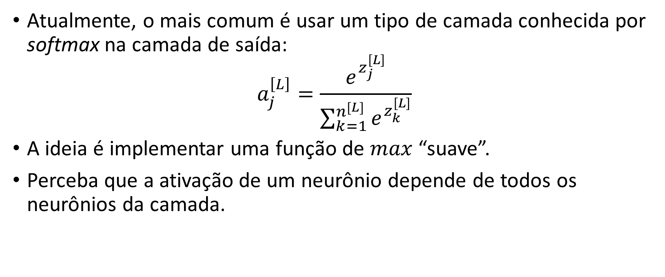
Classificador Softmax
Atualmente, o mais comum é usar um tipo de camada conhecida por softmax na camada de saída:
$$a_{j}^{\left[L\right]}=\frac{e^{z_{j}^{\left[L\right]}}}{\sum_{k=1}^{n^{[L]}}{e^{z_{k}^{\left[L\right]}}}}$$
A ideia é implementar uma função de $max$ “suave”.
Perceba que a ativação de um neurônio depende de todos os neurônios da camada.

Slide 54

Classificador Softmax
Loss Function:
$$ℒ\left(y^{(i)},{\hat{y}}^{(i)}\right)=−\sum_{j=1}^{K}{y_{j}^{(i)}\log\left({\hat{y}}_{j}^{\left(i\right)}\right)}$$

Slide 55
Para Saber Mais
Especialização de Deep Learning do Andrew Ng no Cousera (curso de Deep Learning).
Capítulos 6 a 8 do livro: GOODFELLOW, Ian; BENGIO, Yoshua; COURVILLE, Aaron. Deep Learning. The MIT Press, 2016.

Slide 56
Laboratório 8

Slide 57
Laboratório 8
Aprender Tensorflow.
Implementar redes neurais com Tensorflow.
Problema: imitation learning de movimento de robô humanoide.

